Slide 1


Programowanie w języku Python - wykład 3
Dr inż. Marcin Albiniak

Slide 2
Agenda
Metaprogramowanie
Enumeracje
Wielowątkowość
Biblioteka concurrent.futures
Conda i Anaconda
Joupiter Notebook
Biblioteka pandas
Podstawy Machine Learning - Ekosystem Python
Co dalej?

Slide 3
metaprogramowanie
Metaprogramowanie – technika umożliwiająca programom tworzenie lub modyfikację kodu innych programów (lub ich samych). Program będący w stanie modyfikować lub generować kod innego programu nazywa się metaprogramem.
Wykorzystanie zasad metaprogramowania pozwala na przykład na dynamiczną modyfikację programu podczas jego kompilacji.
Python jest językiem refleksyjnym – wykonywany program jest traktowany jak dane.

Slide 4
metaprogramowanie
Klasy są obiektami:
klasy type– new-style classes (kasy w nowym stylu)
klasy types.ClassType– classic classes (klasyczne)
W metaprogramowaniu nic nie stoi na przeszkodzie, aby klasy były obiektami dowolnej klasy (metaklasy)
Dlaczego metaprogramujemy?
kontrola tworzenia klasy (metody__new__i__init__)
kontrola tworzenia obiektów klasy (metoda__call__)

Slide 5
metaprogramowanie
Metaklasa danej klasy jest określona przez:
Atrybut __metaclass__
metaklasa jednej z klas bazowych
zmienną globalną __metaclass__
types.ClassType
Tworzenie klasy skutkuje wywołaniem metaklasy:
M(name , bases , dict)
gdzie:
name– nazwa klasy
bases– klasy bazowe
dict– elementy klasy

Slide 6
enumeracje
countries = ['Polska', 'Niemcy', 'Grecja', 'Szwecja', 'Rosja']
i = 0
for country in countries:
print(i, country)
i += 1
print("*********************************")
for i, country in enumerate(countries):
print (i, country)
enumerate () jest metodą języka Python, kótra dodaje licznik do iteracji i zwraca go (obiekt enumerate).

Slide 7
wielowątkowość
Wątek (ang. thread) — to jednostka wykonawcza w obrębie jednego procesu, będąca kolejnym ciągiem instrukcji wykonywanym w obrębie tych samych danych (w tej samej przestrzeni adresowej).Wątki tego samego procesu korzystają ze wspólnego kodu i danych, mają jednak oddzielne stosy.
Dlaczego używa się wątki w programowaniu?
zrównoleglenie wolnych operacji wejścia/wyjścia (pobieranie pliku/obsługa interfejsu)
jednoczesna obsługa wielu operacji, np. serwery WWW (zwłaszcza w takich wypadkach dodatkowo warto pomyśleć o asynchroniczności)

Slide 8
Biblioteka concurrent.futures
Moduł Concurrent.futures umożliwia utworzenie wielu wątków.
Wątki nie usprawniają działania programu wykonującego obliczenia wykorzystujące procesor CPU, a jedynie operację wymagające oczekiwania np. na odpowiedź serwera HTTP. Związku z tym moduł ten może być wykorzystywany do przyśpieszenia wielu operacji np. sieciowych, wykonywanych jednocześnie.
import concurrent.futures
import time
# Przykładowa funkcja czekająca określoną ilość czasu:
def new_def(seconds):
time.sleep(seconds)
return "Done"
# Pętla uruchamiająca wątki:
with concurrent.futures.ThreadPoolExecutor() as executor:
# Uruchomienie wątków w petli for 100 razy:
results = [executor.submit(new_def, 1) for _ in range(100)]
# Pętla zwracjaąca wynik uruchomiena funkcji "new_def":
for f in concurrent.futures.as_completed(results):
print(f.result())

Slide 9

Co to jest Conda?
Conda to wieloplatformowy, niezależny od języka menedżer pakietów i system zarządzania środowiskiem typu open source.
Został pierwotnie opracowany, aby rozwiązać trudne wyzwania związane z zarządzaniem pakietami, z którymi borykali się naukowcy zajmujący się danymi w Pythonie, a dziś jest popularnym menedżerem pakietów dla Pythona i R.

Slide 10
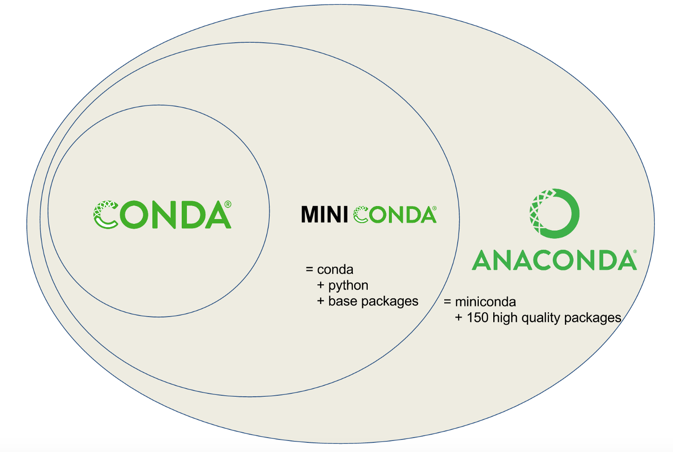
Biblioteki i pakiety wspierające implementację algotymów ML
Zarządzanie pakietami, zależnościami i środowiskiem dla dowolnego języka - Python, R, Ruby, Lua, Scala, Java, JavaScript, C / C ++, FORTRAN i inne.

Slide 11
ANACONDA
Conda to system zarządzania pakietami typu open source i system zarządzania środowiskiem, który działa w systemach Windows, macOS i Linux.
Conda szybko instaluje, uruchamia i aktualizuje pakiety oraz ich zależności. Conda z łatwością tworzy, zapisuje, ładuje i przełącza między środowiskami na komputerze lokalnym.
Został stworzony dla programów w języku Python, ale może pakować i dystrybuować oprogramowanie dla dowolnego języka.
Conda jako menedżer pakietów pomaga znaleźć i zainstalować pakiety. Jeśli potrzebujesz pakietu, który wymaga innej wersji Pythona, nie musisz przełączać się do innego menedżera środowiska, ponieważ conda jest również menedżerem środowiska.

Slide 12
ANACONDA
Za pomocą zaledwie kilku poleceń możesz skonfigurować całkowicie oddzielne środowisko do uruchamiania tej innej wersji Pythona, jednocześnie kontynuując uruchamianie zwykłej wersji Pythona w normalnym środowisku.
W domyślnej konfiguracji conda może instalować i zarządzać tysiącami pakietów i łączyć z systemami ciągłej integracji, takimi jak Travis CI i AppVeyor, aby zapewnić częste, automatyczne testowanie kodu.
Conda jest również zawarta w Anaconda Enterprise, która zapewnia pakiet korporacyjny i zarządzanie środowiskiem dla Python, R, Node.js, Java i innych stosów aplikacji.

Slide 13

anaconda
Anaconda to dystrybucja języków programowania Python i R do obliczeń naukowych, której celem jest uproszczenie zarządzania pakietami i ich wdrażania. Dystrybucja zawiera pakiety nauki danych odpowiednie dla systemów Windows, Linux i macOS.

Slide 14
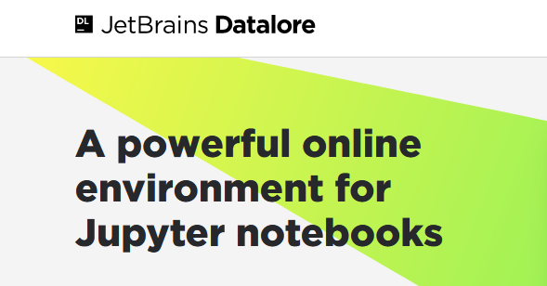
DATALORE
Datalore jest zdefiniowany jako notatnik do nauki data science - online (z inteligentną pomocą w kodowaniu).
Przyjrzyjmy się bliżej definicji.
Datalore jest w trybie online
W Datalore wszystkie obliczenia są wykonywane w chmurze.
Aby uruchomić kod Pythona i Kotlin, wystarczy otworzyć przeglądarkę, zarejestrować się na datalore.jetbrains.com i utworzyć swój pierwszy notatnik.
Nie jest wymagana żadna dodatkowa konfiguracja.
Najlepsze biblioteki do nauki data science są już wstępnie zainstalowane w Datalore.

Slide 15
Biblioteka pandas
Pandas, jest jednym z najbardziej rozbudowanych pakietów, do analizy danych, w języku Python.
Instalacja pakietu:
$ pip install pandas
Importowanie pakietu:
import pandas as pd

Slide 16
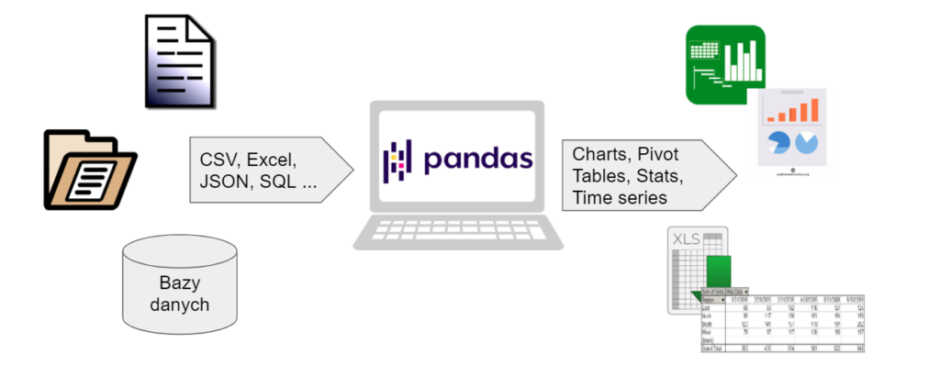
pandas
Co można robić w pandas?
załadować dane z plików o rozmaitym formacie danych (CSV, Excel, JSON i wiele innych )
załadować dane bezpośrednio z baz danych
wyczyścić dane i przygotować je do dalszej analizy
Dokonać podstawowej analizy danych, takiej jaką znamy z Excel czy też SQL – np. grupowanie czy też tabele przestawne
Zwizualizować nasze wyniki

Slide 17
Podstawowe typy danych w pandas
Pierwszy typ danych to 'Series'. Dla analogii, możemy porównać ją do kolumny z Excela. Działa ona podobnie do listy w Python, jednak daje nam większe możliwości.
Drugi typ danych, to DataFrame. O ile 'Series' porównywaliśmy do kolumny, o tyle DataFrame, jest odpowiednikiem tabeli, czyli zestawieniem danych typu 'Series'.

Slide 18
Co to jest maszynowe uczenie się ? (Machine Learning)
Maszynowe uczenie się(ang. Machine Learning) jest analizą procesów uczenia się oraz tworzeniem systemów, które doskonalą swoje działanie na podstawie doświadczeń z przeszłości.
Machine Learning może być realizowne poprzez
Symbolicznego/indukcyjnego uczenia się na przykładach (ang.symbolic/inductive learning)
Sztucznych sieci neuronowych (ang. artificial neural networks)
Algorymy genetyczne i Ewolucyjne
Szybkie Algorytmy np. typu Fuzzy Logic
Algorytmy Deep Learning, Heurystyki itd

Slide 19
Uczenie maszyn
Machine Learning (ML) – część sztucznej inteligencji (AI) lub inteligencji obliczeniowej (Computational Intelligence - CI)
Systemy adaptujące się, zmieniające swoje wewnętrzne parametry tak, aby rozpoznać charakter danych
ML umożliwia pozyskiwanie wiedzy na podstawie analizy zachowań ekspertów lub danych doświadczalnych

Slide 20

Scikit-learn
Scikit-learn to darmowa biblioteka do uczenia maszynowego dla języka programowania Python. Zawiera różne algorytmy klasyfikacji, regresji i klastrowania, w tym maszyny wektorów pomocniczych, losowe drzewa, zwiększanie gradientu, k-średnie i DBSCAN, i jest zaprojektowany do współpracy z bibliotekami numerycznymi i naukowymi Python NumPy i SciPy.

Slide 21

TensorFlow
TensorFlow to kompleksowa platforma typu open source do uczenia maszynowego. Posiada wszechstronny, elastyczny ekosystem narzędzi, bibliotek i zasobów społecznościowych, który pozwala badaczom wykorzystać najnowocześniejsze technologie ML, a programiści łatwo budują i wdrażają aplikacje oparte na ML.

Slide 22

KERAS
Keras to biblioteka sieci neuronowych typu open source napisana w języku Python. Może działać na TensorFlow, Microsoft Cognitive Toolkit, R, Theano lub PlaidML.

Slide 23
Imlementacja algorymów AI z użyciem rożnych języków programowania
Python – TensorFlow, KERAS, NumPy, Pandas, scikit-learn, SciPy
Java – TensorFlow, Apache Spark’s Mlib, Deep Learning for Java, ELKI, Java-ML, JSAT, Mahout, MALLET
JavaScript – TensorFlow, ml5js, brain.js (Neural Networks), Synaptic (Neural Networks), Natural (Natural Language Processing), ConvNetJS (Convolutional Neural Networks), mljs (A set of sub-libraries with a variety of functions), Neataptic (Neural Networks), Webdnn (Deep Learning)
.NET
ML.NET

Slide 24
Sposoby uczenia się
Uczenie nadzorowane (supervised learning)
System na wstępie otrzymuje dane zarówno wejściowe (np. pomiary) jak i wyjściowe (np. etykiety). Jego zadaniem jest utworzenie odpowiednich reguł (generalizacja), które mapują wejście na wyjście. Po odpowiednim wytrenowaniu system taki powinien móc prawidłowo przypisać wyjście dla obiektu którego dotychczas nie było na wejściu.
Uczenie nienadzorowane (unsupervised learning)
W tym przypadku algorytm nie otrzymuje oczekiwanych danych wyjściowych (etykiet). Musi sam znaleźć odpowiednią regułę, która cechuje wejście i w miarę możliwości zgeneralizować ją.
Uczenie przez wzmacnianie (reinforcement learning)
Ten sposób zakłada, że system działa w środowisku nieznanym. Brak jest określonych danych wejściowych i wyjściowych. Jedyną informacją jaką otrzymuje „uczeń” jest sygnał wzmocnienia, który może być pozytywny (nagroda) w przypadku podejmowania trafnych decyzji lub negatywny w przypadku mylenia się (kara).

